Slide 1
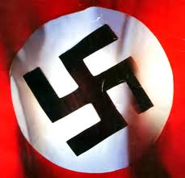
EL NAZISMO
Erika Katerine Lopez
Stephanie Andrea Vera
11-05

Slide 2
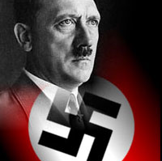
NAZISMO
Es una ideología que surge en Alemania en los años 20 pero no alcanzo tanta importancia hasta los años 30, momento que las duras condiciones del paz impuestas en el tratado de Versalles en 1919, se juntan con la grave crisis mundial del jueves negro en 1929. A nivel mundial, las democracias liberales quedan fuertemente desacreditadas. La situación mundial parecía dar razones a las reivindicaciones obreras tradicionalmente vinculadas al marxismo y socialistas del siglo XIX. Este tratado impuso a Alemania unas condiciones tan drásticas que hacían que el país tuviese que destinar enorme porcentaje de sus ingresos nacionales al pago de daños e indemnizaciones, principalmente en Francia y Gran Bretaña.

Slide 3
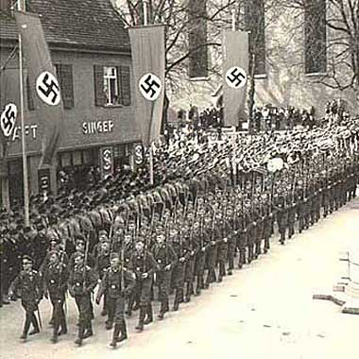
PRINCIPALES CARACTERISTICAS DEL REGIMEN NAZISTA
Régimen Totalitario:
Se suprimieron derechos y libertades individuales .
Se suprimieron a merced del Estado las empresas y los sindicatos obreros.
Todas las actividades de los ciudadanos era vigiladas y coordinadas por la policía, al tiempo que toda oposición era oprimida.

Slide 4
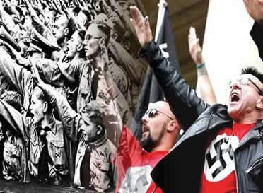
Militarización del país:
En Alemania esto se vivió con gran regocijo por parte de una gran mayoría de la población, dado que los hombres mas viejos habían participado en la Primera Guerra Mundial y a los mas jóvenes se les había inculcado un profundo sentimiento de venganza y revanchismo hacia quienes los habían humillado luego de perder la guerra.

Slide 5
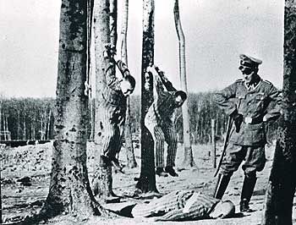
Racismo:
Se sostenía que la raza indoeuropea era la única raza superior por proceder de antiguos griegos, romanos y germanos y que era de total urgencia limpiarla de toda sangre no aria, en especial de la de los judíos.

Slide 6
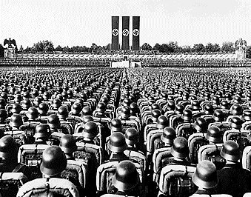
Imperialismo:
Olvidando todo lo pactado en el Tratado de Versalles, los nazis ordenaron armar a la población, establecieron el servicio militar obligatorio, anexaron al territorio alemán toda la cuenca del Ruhr (que había sido cedida al control de Francia) y los territorios nacionales de Austria y Checoslovaquia. Cuando Alemania continuó con su plan de anexiones al invadir Polonia, se desató la Segunda Guerra Mundial, el primero de septiembre de 1939.

Slide 7
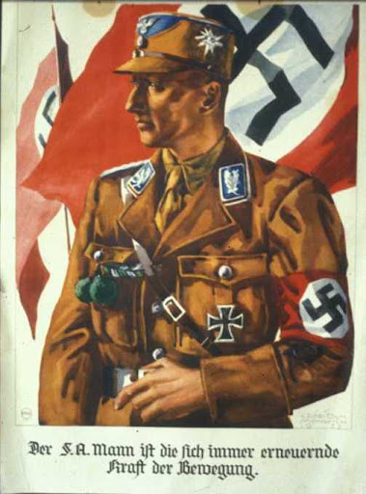

Slide 8
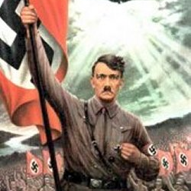
Hitler
Es uno de esos pocos individuos de los cuales se puede decir con absoluta certeza que: sin él, el curso de la historia habría sido diferente o, que sin él, las cosas habrían sido muy diferentes.
Hay poca duda que Hitler poseía un carisma y capacidad oratoria, pero también una ambición excepcional.

Slide 9
